Slide 3

基础课32 等差数列
基础巩固练
基础巩固练
综合提升练
综合提升练
应用情境练
应用情境练
创新拓展练
创新拓展练

Slide 4
课时评价·提能

Slide 5

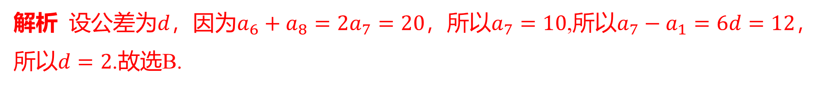
B
1.已知等差数列$\{a_{n}\}$满足$a_{1}=−2$,$a_{6}+a_{8}=20$，则$\{a_{n}\}$ 的公差为( ) .
A.$−2$ B.2 C.4 D.6
解析 设公差为$d$，因为$a_{6}+a_{8}=2a_{7}=20$，所以$a_{7}=10$,所以$a_{7}−a_{1}=6d=12$ ，
所以$d=2$ .故选B.

Slide 6
C

Slide 7
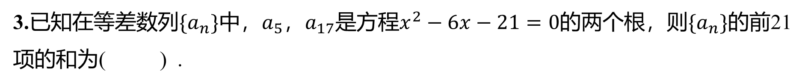
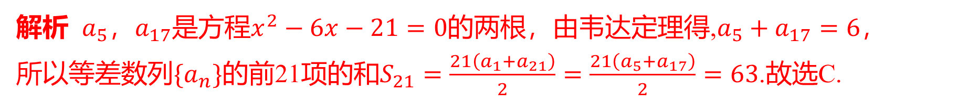
3.已知在等差数列$\{a_{n}\}$中，$a_{5}$，$a_{17}$是方程$x^{2}−6x−21=0$的两个根，则$\{a_{n}\}$ 的前21
项的和为( ) .
C
A.6 B.30 C.63 D.126
解析 $a_{5}$，$a_{17}$是方程$x^{2}−6x−21=0$的两根，由韦达定理得,$a_{5}+a_{17}=6$ ，
所以等差数列$\{a_{n}\}$的前21项的和$S_{21}=\frac{21\left(a_{1}+a_{21}\right)}{2}=\frac{21\left(a_{5}+a_{17}\right)}{2}=63$ .故选C.

Slide 8
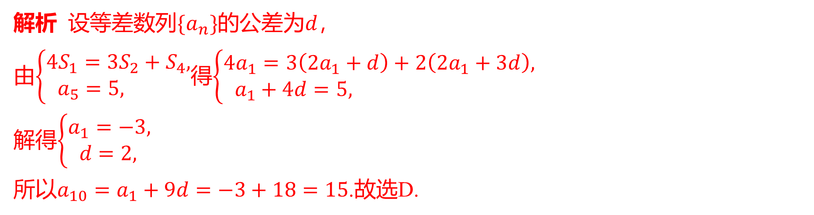
D
4.记$S_{n}$为等差数列$\{a_{n}\}$的前$n$项和.若$4S_{1}=3S_{2}+S_{4}$，$a_{5}=5$，则$a_{10}=$ ( ) .
A.3 B.7 C.11 D.15
解析 设等差数列$\{a_{n}\}$的公差为$d$ ，
由$\left\{\begin{aligned}&4S_{1}=3S_{2}+S_{4}, \\ & a_{5}=5,\end{aligned}\right.$得$\left\{\begin{aligned}&4a_{1}=3\left(2a_{1}+d\right)+2\left(2a_{1}+3d\right), \\ & a_{1}+4d=5,\end{aligned}\right.$
解得$\left\{\begin{aligned}&a_{1}=−3, \\ & d=2,\end{aligned}\right.$
所以$a_{10}=a_{1}+9d=−3+18=15$ .故选D.

Slide 9
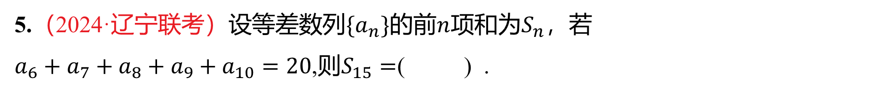
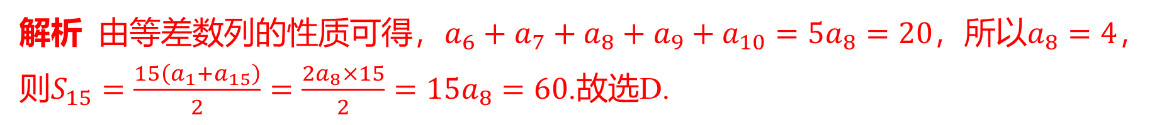
5.（2024·辽宁联考）设等差数列$\{a_{n}\}$的前$n$项和为$S_{n}$ ，若
$a_{6}+a_{7}+a_{8}+a_{9}+a_{10}=20$,则$S_{15}=$ ( ) .
D
A.150 B.120 C.75 D.60
解析 由等差数列的性质可得，$a_{6}+a_{7}+a_{8}+a_{9}+a_{10}=5a_{8}=20$，所以$a_{8}=4$ ，
则$S_{15}=\frac{15\left(a_{1}+a_{15}\right)}{2}=\frac{2a_{8}×15}{2}=15a_{8}=60$ .故选D.

Slide 10
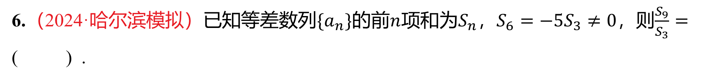
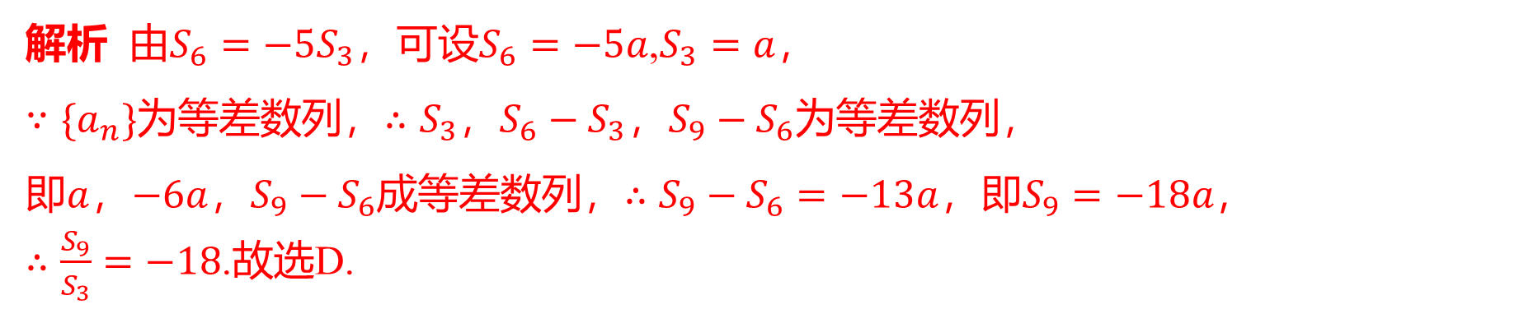
6.（2024·哈尔滨模拟）已知等差数列$\{a_{n}\}$的前$n$项和为$S_{n}$，$S_{6}=−5S_{3}≠0$，则$\frac{S_{9}}{S_{3}}=$
( ) .
D
A.18 B.13 C.$−13$ D.$−18$
解析 由$S_{6}=−5S_{3}$，可设$S_{6}=−5a$,$S_{3}=a$ ，
$∵\{a_{n}\}$为等差数列，$∴S_{3}$，$S_{6}−S_{3}$，$S_{9}−S_{6}$ 为等差数列，
即$a$，$−6a$，$S_{9}−S_{6}$成等差数列，$∴S_{9}−S_{6}=−13a$，即$S_{9}=−18a$ ，
$∴\frac{S_{9}}{S_{3}}=−18$ .故选D.

Slide 11
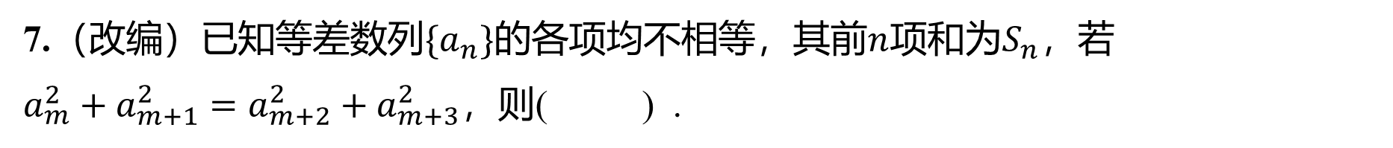
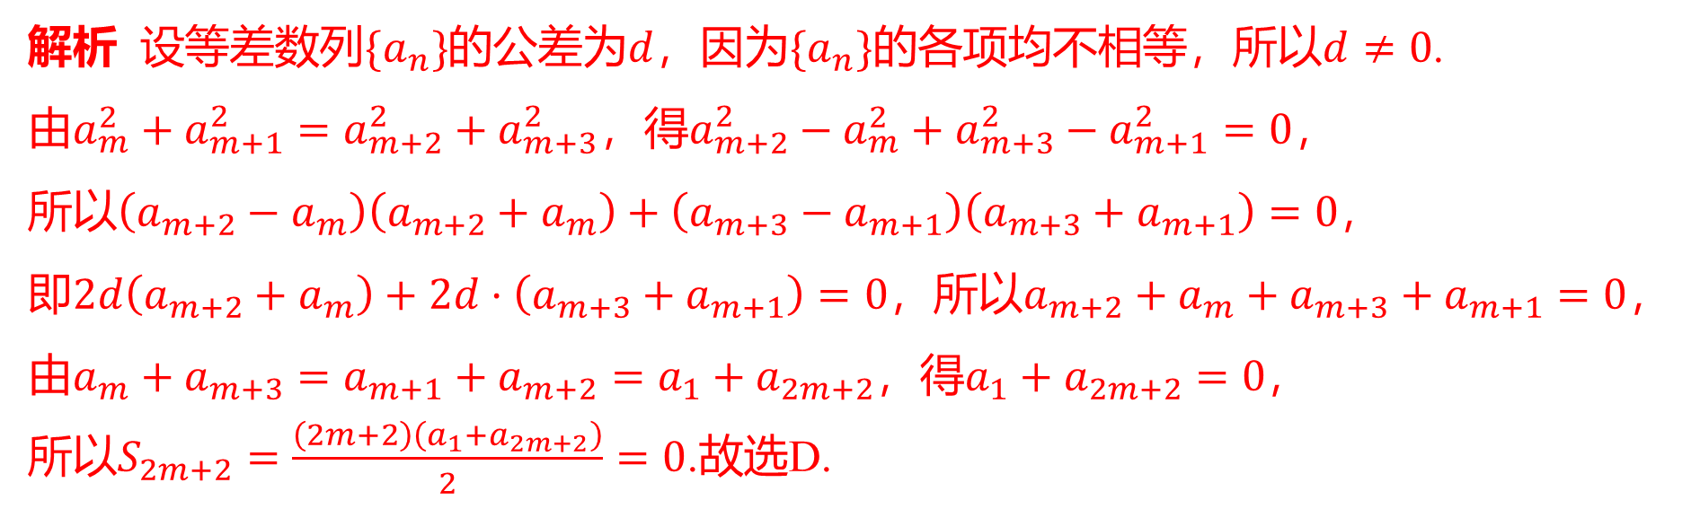
7.（改编）已知等差数列$\{a_{n}\}$的各项均不相等，其前$n$项和为$S_{n}$ ，若
$a_{m}^{2}+a_{m+1}^{2}=a_{m+2}^{2}+a_{m+3}^{2}$ ，则( ) .
D
A.$a_{2m+1}=0$ B.$a_{2m+2}=0$ C.$S_{2m+1}=0$ D.$S_{2m+2}=0$
解析 设等差数列$\{a_{n}\}$的公差为$d$，因为$\{a_{n}\}$的各项均不相等，所以$d≠0$ .
由$a_{m}^{2}+a_{m+1}^{2}=a_{m+2}^{2}+a_{m+3}^{2}$，得$a_{m+2}^{2}−a_{m}^{2}+a_{m+3}^{2}−a_{m+1}^{2}=0$ ，
所以$\left(a_{m+2}−a_{m}\right)\left(a_{m+2}+a_{m}\right)+\left(a_{m+3}−a_{m+1}\right)\left(a_{m+3}+a_{m+1}\right)=0$ ，
即$2d\left(a_{m+2}+a_{m}\right)+2d⋅\left(a_{m+3}+a_{m+1}\right)=0$，所以$a_{m+2}+a_{m}+a_{m+3}+a_{m+1}=0$ ，
由$a_{m}+a_{m+3}=a_{m+1}+a_{m+2}=a_{1}+a_{2m+2}$，得$a_{1}+a_{2m+2}=0$ ，
所以$S_{2m+2}=\frac{\left(2m+2\right)\left(a_{1}+a_{2m+2}\right)}{2}=0$ .故选D.

Slide 12
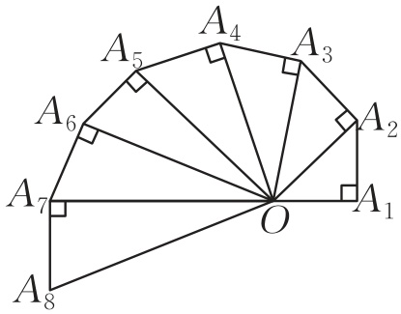
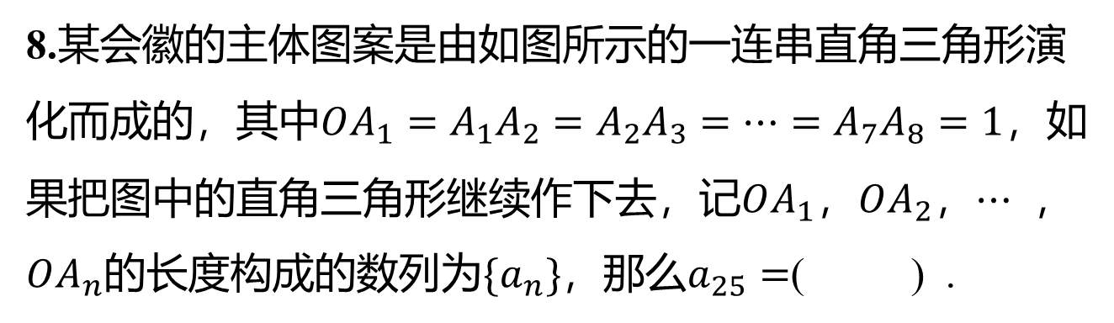
8.某会徽的主体图案是由如图所示的一连串直角三角形演
化而成的，其中$OA_{1}=A_{1}A_{2}=A_{2}A_{3}=⋯=A_{7}A_{8}=1$ ，如
果把图中的直角三角形继续作下去，记$OA_{1}$，$OA_{2}$，$⋯$ ，
$OA_{n}$的长度构成的数列为$\{a_{n}\}$，那么$a_{25}=$ ( ) .
C
A.25 B.24 C.5 D.4

Slide 13
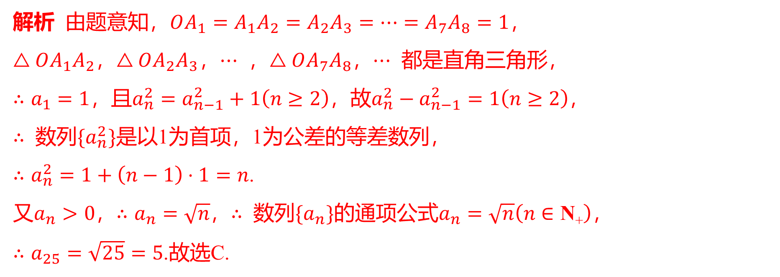
解析 由题意知，$OA_{1}=A_{1}A_{2}=A_{2}A_{3}=⋯=A_{7}A_{8}=1$ ，
$△OA_{1}A_{2}$，$△OA_{2}A_{3}$，$⋯$ ，$△OA_{7}A_{8}$，$⋯$ 都是直角三角形，
$∴a_{1}=1$，且$a_{n}^{2}=a_{n−1}^{2}+1\left(n≥2\right)$，故$a_{n}^{2}−a_{n−1}^{2}=1\left(n≥2\right)$ ，
$∴$ 数列$\{a_{n}^{2}\}$ 是以1为首项，1为公差的等差数列，
$∴a_{n}^{2}=1+\left(n−1\right)⋅1=n$ .
又$a_{n}>0$，$∴a_{n}=\sqrt{n}$，$∴$ 数列$\{a_{n}\}$的通项公式$a_{n}=\sqrt{n}\left(n∈\text{N}\text{+}\right)$ ，
$∴a_{25}=\sqrt{25}=5$ .故选C.

Slide 14

ACD
9.（多选题）若$\{a_{n}\}$ 是等差数列，则下列数列为等差数列的是( ) .
A.$\{a_{n}+3\}$ B.$\{a_{n}^{2}\}$ C.$\{a_{n+1}+a_{n}\}$ D.$\{2a_{n}+n\}$

Slide 15
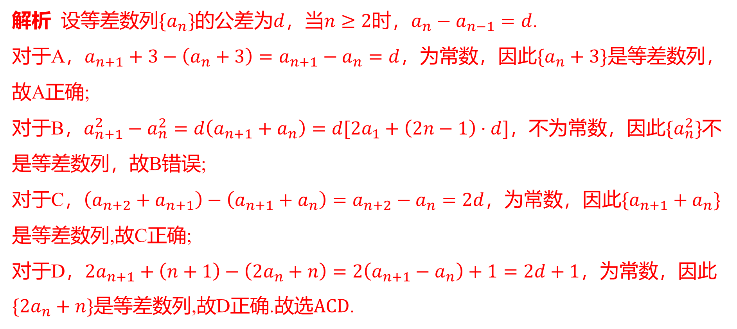
解析 设等差数列$\{a_{n}\}$的公差为$d$，当$n≥2$时，$a_{n}−a_{n−1}=d$ .
对于A，$a_{n+1}+3−\left(a_{n}+3\right)=a_{n+1}−a_{n}=d$，为常数，因此$\{a_{n}+3\}$ 是等差数列，
故A正确;
对于B，$a_{n+1}^{2}−a_{n}^{2}=d\left(a_{n+1}+a_{n}\right)=d[2a_{1}+\left(2n−1\right)⋅d]$，不为常数，因此$\{a_{n}^{2}\}$ 不
是等差数列，故B错误;
对于C，$\left(a_{n+2}+a_{n+1}\right)−\left(a_{n+1}+a_{n}\right)=a_{n+2}−a_{n}=2d$，为常数，因此$\{a_{n+1}+a_{n}\}$
是等差数列,故C正确;
对于D，$2a_{n+1}+\left(n+1\right)−\left(2a_{n}+n\right)=2\left(a_{n+1}−a_{n}\right)+1=2d+1$ ，为常数，因此
$\{2a_{n}+n\}$是等差数列,故D正确.故选$ACD$ .

Slide 16
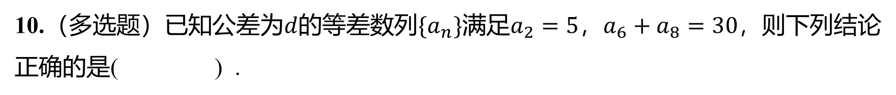
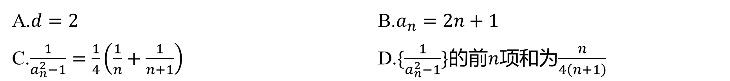
10.（多选题）已知公差为$d$的等差数列$\{a_{n}\}$满足$a_{2}=5$，$a_{6}+a_{8}=30$ ，则下列结论
正确的是( ) .
ABD
A.$d=2$ B.$a_{n}=2n+1$
C.$\frac{1}{a_{n}^{2}−1}=\frac{1}{4}\left(\frac{1}{n}+\frac{1}{n+1}\right)$ D.$\{\frac{1}{a_{n}^{2}−1}\}$的前$n$项和为$\frac{n}{4\left(n+1\right)}$

Slide 17
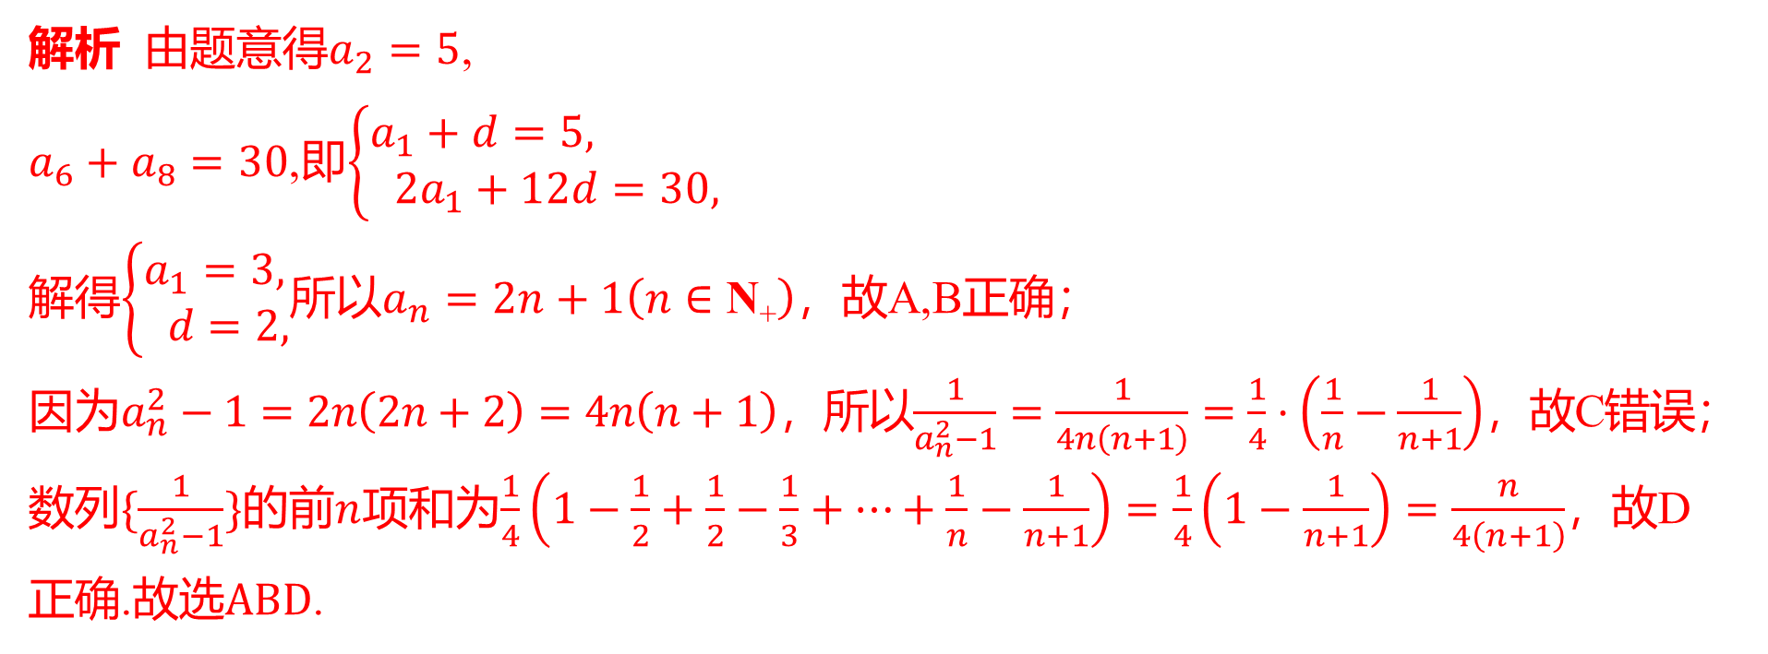
解析 由题意得$a_{2}=5$ ,
$a_{6}+a_{8}=30$,即$\left\{\begin{aligned}&a_{1}+d=5, \\ & 2a_{1}+12d=30,\end{aligned}\right.$
解得$\left\{\begin{aligned}&a_{1}=3, \\ & d=2,\end{aligned}\right.$所以$a_{n}=2n+1\left(n∈\text{N}\text{+}\right)$ ，故A,B正确；
因为$a_{n}^{2}−1=2n\left(2n+2\right)=4n\left(n+1\right)$，所以$\frac{1}{a_{n}^{2}−1}=\frac{1}{4n\left(n+1\right)}=\frac{1}{4}⋅\left(\frac{1}{n}−\frac{1}{n+1}\right)$ ，故C错误；
数列$\{\frac{1}{a_{n}^{2}−1}\}$的前$n$项和为$\frac{1}{4}\left(1−\frac{1}{2}+\frac{1}{2}−\frac{1}{3}+⋯+\frac{1}{n}−\frac{1}{n+1}\right)=\frac{1}{4}\left(1−\frac{1}{n+1}\right)=\frac{n}{4\left(n+1\right)}$ ，故D
正确.故选$ABD$ .

Slide 18
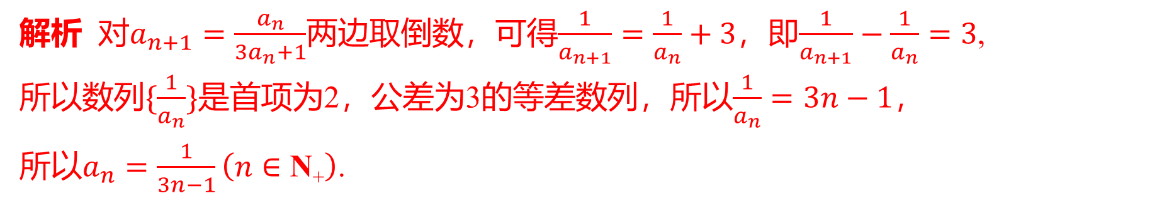

11.已知数列$\{a_{n}\}$满足$a_{1}=\frac{1}{2}$，且$a_{n+1}=\frac{a_{n}}{3a_{n}+1}$，则数列$\{a_{n}\}$ 的通项公式为__________.
$a_{n}=\frac{1}{3n−1}$
解析 对$a_{n+1}=\frac{a_{n}}{3a_{n}+1}$两边取倒数，可得$\frac{1}{a_{n+1}}=\frac{1}{a_{n}}+3$，即$\frac{1}{a_{n+1}}−\frac{1}{a_{n}}=3$ ,
所以数列$\{\frac{1}{a_{n}}\}$是首项为2，公差为3的等差数列，所以$\frac{1}{a_{n}}=3n−1$ ，
所以$a_{n}=\frac{1}{3n−1}\left(n∈\text{N}\text{+}\right)$ .

Slide 19
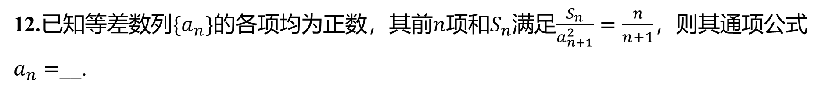

12.已知等差数列$\{a_{n}\}$的各项均为正数，其前$n$项和$S_{n}$满足$\frac{S_{n}}{a_{n+1}^{2}}=\frac{n}{n+1}$ ，则其通项公式
$a_{n}=$ __.
$\frac{n}{2}$

Slide 20
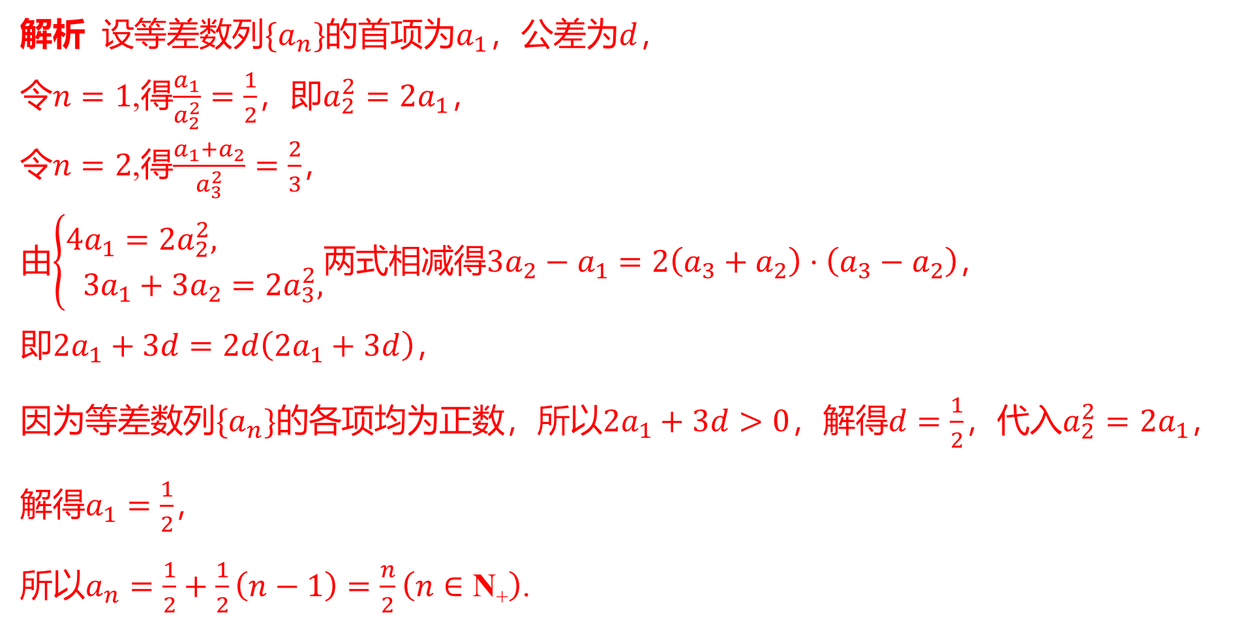
解析 设等差数列$\{a_{n}\}$的首项为$a_{1}$，公差为$d$ ，
令$n=1$,得$\frac{a_{1}}{a_{2}^{2}}=\frac{1}{2}$，即$a_{2}^{2}=2a_{1}$ ，
令$n=2$,得$\frac{a_{1}+a_{2}}{a_{3}^{2}}=\frac{2}{3}$ ，
由$\left\{\begin{aligned}&4a_{1}=2a_{2}^{2}, \\ & 3a_{1}+3a_{2}=2a_{3}^{2},\end{aligned}\right.$两式相减得$3a_{2}−a_{1}=2\left(a_{3}+a_{2}\right)⋅\left(a_{3}−a_{2}\right)$ ，
即$2a_{1}+3d=2d\left(2a_{1}+3d\right)$ ，
因为等差数列$\{a_{n}\}$的各项均为正数，所以$2a_{1}+3d>0$，解得$d=\frac{1}{2}$，代入$a_{2}^{2}=2a_{1}$ ，
解得$a_{1}=\frac{1}{2}$ ，
所以$a_{n}=\frac{1}{2}+\frac{1}{2}\left(n−1\right)=\frac{n}{2}\left(n∈\text{N}\text{+}\right)$ .

Slide 21

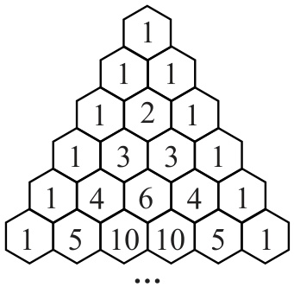
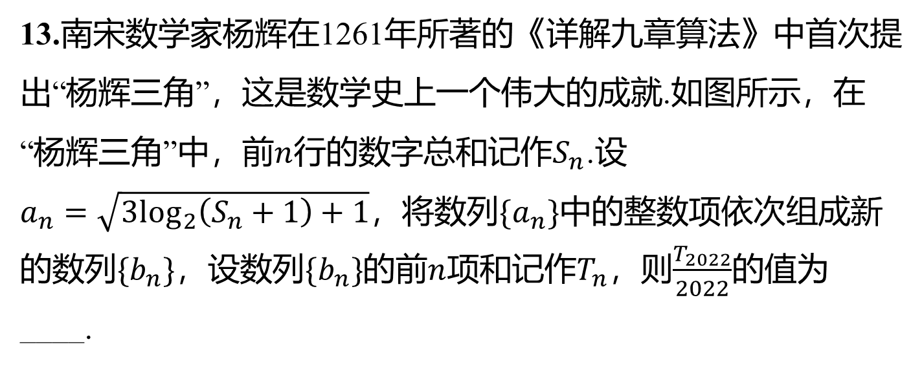
13.南宋数学家杨辉在1261年所著的《详解九章算法》中首次提
出“杨辉三角”，这是数学史上一个伟大的成就.如图所示，在
“杨辉三角”中，前$n$行的数字总和记作$S_{n}$ .设
$a_{n}=\sqrt{3\log_{2}\left(S_{n}+1\right)+1}$，将数列$\{a_{n}\}$ 中的整数项依次组成新
的数列$\{b_{n}\}$，设数列$\{b_{n}\}$的前$n$项和记作$T_{n}$，则$\frac{T_{2022}}{2022}$ 的值为
____.
1518

Slide 22
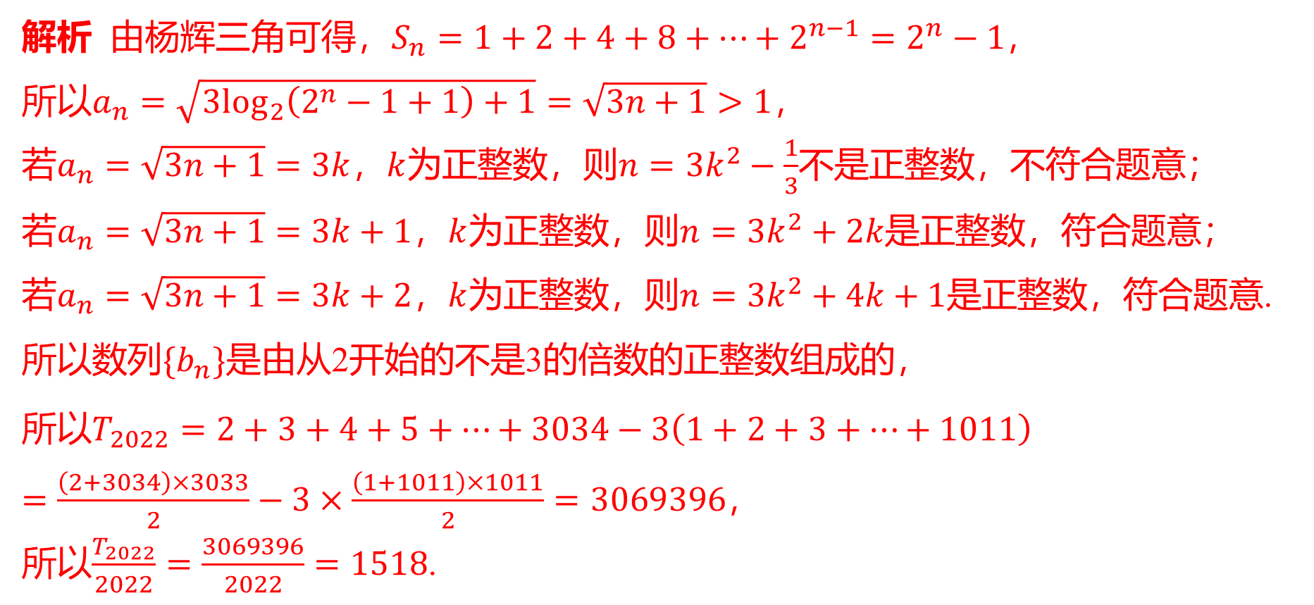
解析 由杨辉三角可得，$S_{n}=1+2+4+8+⋯+2^{n−1}=2^{n}−1$ ，
所以$a_{n}=\sqrt{3\log_{2}\left(2^{n}−1+1\right)+1}=\sqrt{3n+1}>1$ ，
若$a_{n}=\sqrt{3n+1}=3k$，$k$为正整数，则$n=3k^{2}−\frac{1}{3}$ 不是正整数，不符合题意；
若$a_{n}=\sqrt{3n+1}=3k+1$，$k$为正整数，则$n=3k^{2}+2k$ 是正整数，符合题意；
若$a_{n}=\sqrt{3n+1}=3k+2$，$k$为正整数，则$n=3k^{2}+4k+1$ 是正整数，符合题意.
所以数列$\{b_{n}\}$ 是由从2开始的不是3的倍数的正整数组成的，
所以$T_{2022}=2+3+4+5+⋯+3034−3\left(1+2+3+⋯+1011\right)$
$=\frac{\left(2+3034\right)×3033}{2}−3×\frac{\left(1+1011\right)×1011}{2}=3069396$ ，
所以$\frac{T_{2022}}{2022}=\frac{3069396}{2022}=1518$ .

Slide 23
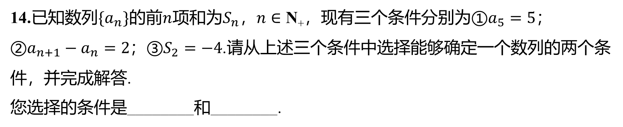
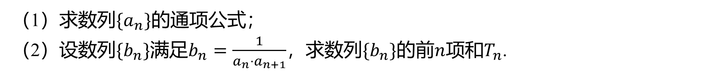
14.已知数列$\{a_{n}\}$的前$n$项和为$S_{n}$，$n∈\text{N}\text{+}$，现有三个条件分别为$①a_{5}=5$ ；
$②a_{n+1}−a_{n}=2$；$③S_{2}=−4$ .请从上述三个条件中选择能够确定一个数列的两个条
件，并完成解答.
您选择的条件是________和________.
（1）求数列$\{a_{n}\}$ 的通项公式；
（2）设数列$\{b_{n}\}$满足$b_{n}=\frac{1}{a_{n}⋅a_{n+1}}$，求数列$\{b_{n}\}$的前$n$项和$T_{n}$ .

Slide 24
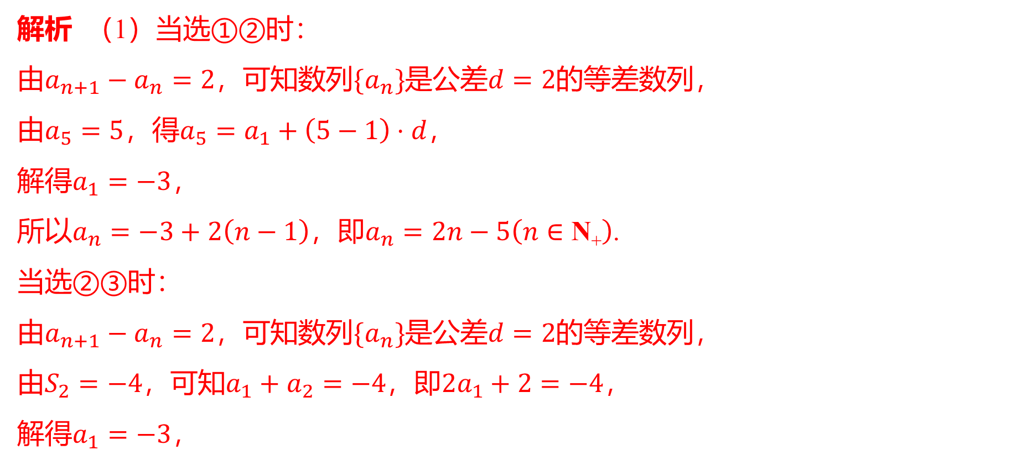
解析 （1）当选①②时：
由$a_{n+1}−a_{n}=2$，可知数列$\{a_{n}\}$是公差$d=2$ 的等差数列，
由$a_{5}=5$，得$a_{5}=a_{1}+\left(5−1\right)⋅d$ ，
解得$a_{1}=−3$ ，
所以$a_{n}=−3+2\left(n−1\right)$，即$a_{n}=2n−5\left(n∈\text{N}\text{+}\right)$ .
当选②③时：
由$a_{n+1}−a_{n}=2$，可知数列$\{a_{n}\}$是公差$d=2$ 的等差数列，
由$S_{2}=−4$，可知$a_{1}+a_{2}=−4$，即$2a_{1}+2=−4$ ，
解得$a_{1}=−3$ ，

Slide 25
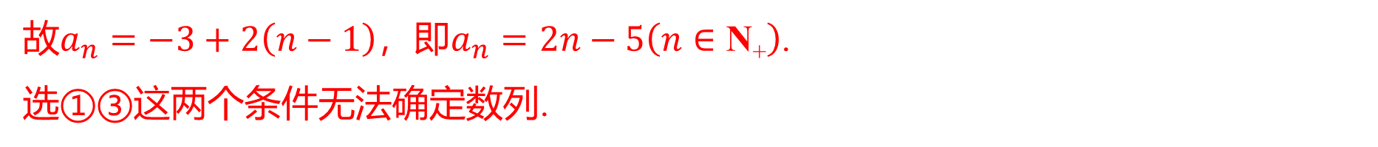
故$a_{n}=−3+2\left(n−1\right)$，即$a_{n}=2n−5\left(n∈\text{N}\text{+}\right)$ .
选①③这两个条件无法确定数列.

Slide 26
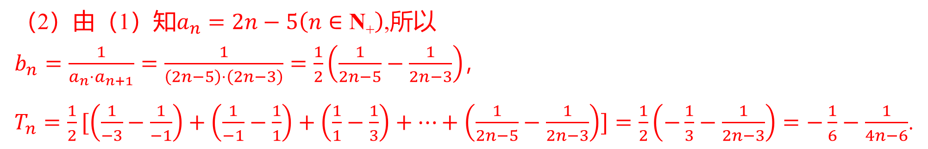
（2）由（1）知$a_{n}=2n−5\left(n∈\text{N}\text{+}\right)$ ,所以
$b_{n}=\frac{1}{a_{n}⋅a_{n+1}}=\frac{1}{\left(2n−5\right)⋅\left(2n−3\right)}=\frac{1}{2}\left(\frac{1}{2n−5}−\frac{1}{2n−3}\right)$ ，
$T_{n}=\frac{1}{2}[\left(\frac{1}{−3}−\frac{1}{−1}\right)+\left(\frac{1}{−1}−\frac{1}{1}\right)+\left(\frac{1}{1}−\frac{1}{3}\right)+⋯+\left(\frac{1}{2n−5}−\frac{1}{2n−3}\right)]=\frac{1}{2}\left(−\frac{1}{3}−\frac{1}{2n−3}\right)=−\frac{1}{6}−\frac{1}{4n−6}$ .

Slide 27


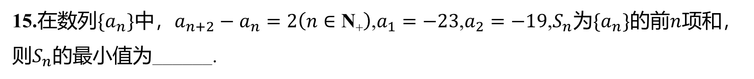
15.在数列$\{a_{n}\}$中，$a_{n+2}−a_{n}=2\left(n∈\text{N}\text{+}\right)$,$a_{1}=−23$,$a_{2}=−19$,$S_{n}$为$\{a_{n}\}$的前$n$ 项和，
则$S_{n}$ 的最小值为______.
$−243$

Slide 28
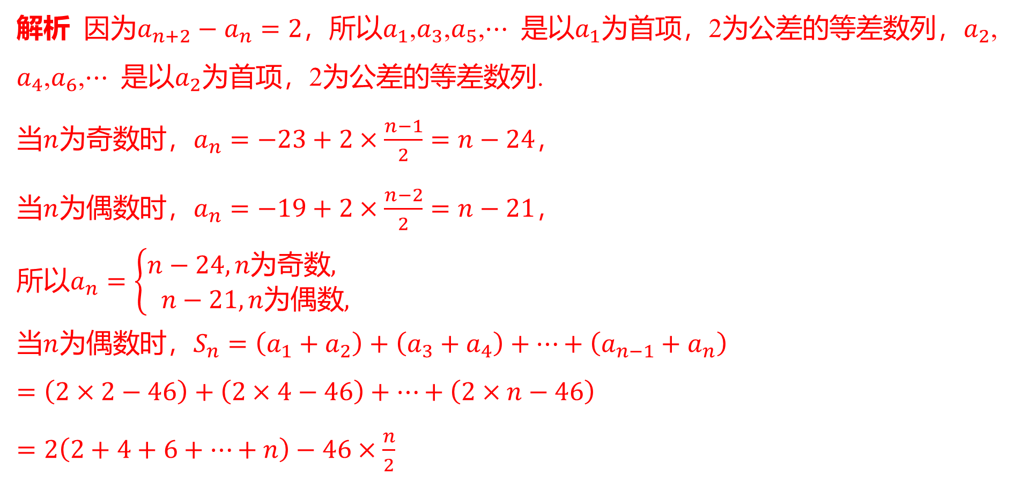
解析 因为$a_{n+2}−a_{n}=2$，所以$a_{1}$,$a_{3}$,$a_{5}$,$⋯$ 是以$a_{1}$为首项，2为公差的等差数列，$a_{2}$ ,
$a_{4}$,$a_{6}$,$⋯$ 是以$a_{2}$ 为首项，2为公差的等差数列.
当$n$为奇数时，$a_{n}=−23+2×\frac{n−1}{2}=n−24$ ，
当$n$为偶数时，$a_{n}=−19+2×\frac{n−2}{2}=n−21$ ，
所以$a_{n}=\left\{\begin{aligned}&n−24,n\text{为奇数}, \\ & n−21,n\text{为偶数},\end{aligned}\right.$
当$n$为偶数时，$S_{n}=\left(a_{1}+a_{2}\right)+\left(a_{3}+a_{4}\right)+⋯+\left(a_{n−1}+a_{n}\right)$
$=\left(2×2−46\right)+\left(2×4−46\right)+⋯+\left(2×n−46\right)$
$=2\left(2+4+6+⋯+n\right)−46×\frac{n}{2}$

Slide 29
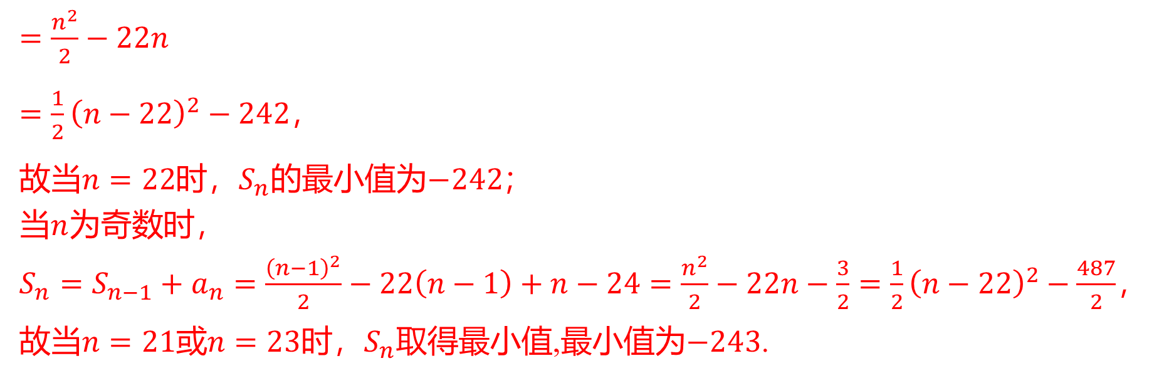
$=\frac{n^{2}}{2}−22n$
$=\frac{1}{2}{\left(n−22\right)}^{2}−242$ ，
故当$n=22$时，$S_{n}$的最小值为$−242$ ；
当$n$ 为奇数时，
$S_{n}=S_{n−1}+a_{n}=\frac{{\left(n−1\right)}^{2}}{2}−22\left(n−1\right)+n−24=\frac{n^{2}}{2}−22n−\frac{3}{2}=\frac{1}{2}{\left(n−22\right)}^{2}−\frac{487}{2}$ ，
故当$n=21$或$n=23$时，$S_{n}$取得最小值,最小值为$−243$ .

Slide 30
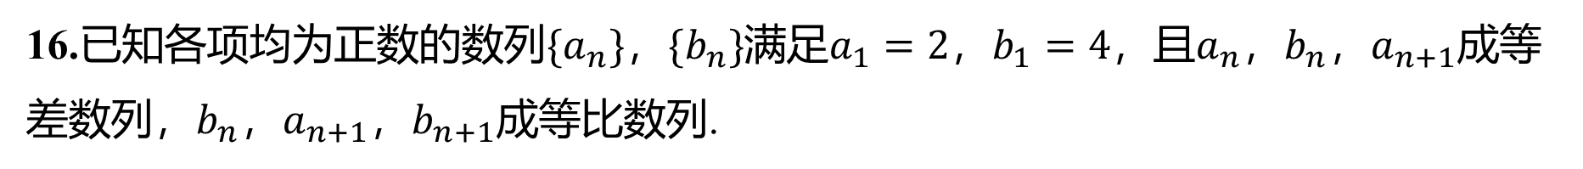
16.已知各项均为正数的数列$\{a_{n}\}$，$\{b_{n}\}$满足$a_{1}=2$，$b_{1}=4$，且$a_{n}$，$b_{n}$，$a_{n+1}$ 成等
差数列，$b_{n}$，$a_{n+1}$，$b_{n+1}$ 成等比数列.
（1）求证：数列{$\sqrt{b_{n}}$ }为等差数列.
（2）记$c_{n}=\frac{1}{a_{n}}+\frac{1}{a_{n+1}}$，$\{c_{n}\}$的前$n$项和为$S_{n}$，若$S_{k}>\frac{11}{10}$，求正整数$k$ 的最小值.

Slide 31
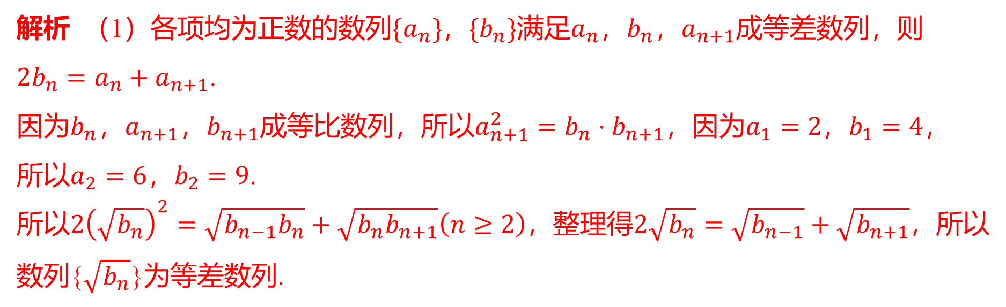
解析 （1）各项均为正数的数列$\{a_{n}\}$，$\{b_{n}\}$满足$a_{n}$，$b_{n}$，$a_{n+1}$ 成等差数列，则
$2b_{n}=a_{n}+a_{n+1}$ .
因为$b_{n}$，$a_{n+1}$，$b_{n+1}$成等比数列，所以$a_{n+1}^{2}=b_{n}⋅b_{n+1}$，因为$a_{1}=2$，$b_{1}=4$ ，
所以$a_{2}=6$，$b_{2}=9$ .
所以$2{\left(\sqrt{b_{n}}\right)}^{2}=\sqrt{b_{n−1}b_{n}}+\sqrt{b_{n}b_{n+1}}\left(n≥2\right)$，整理得$2\sqrt{b_{n}}=\sqrt{b_{n−1}}+\sqrt{b_{n+1}}$ ，所以
数列{$\sqrt{b_{n}}$ }为等差数列.

Slide 32
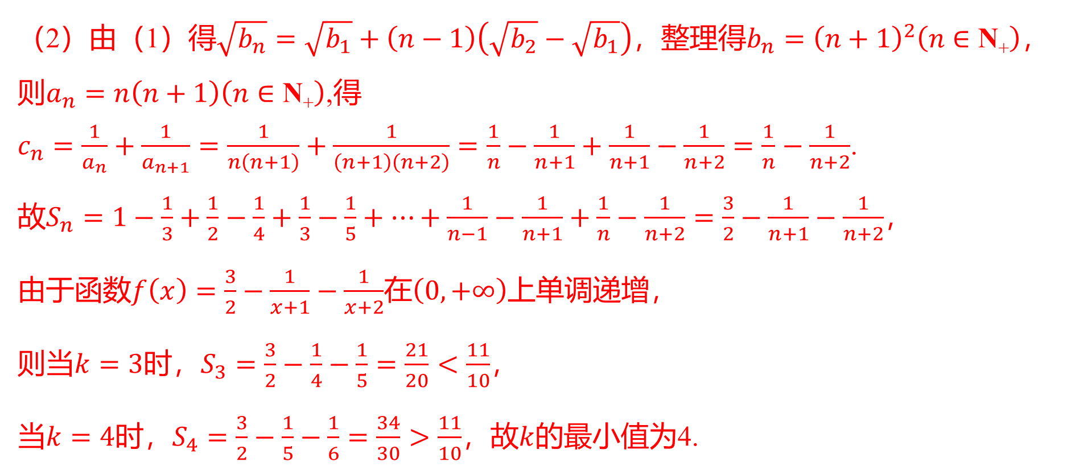
（2）由（1）得$\sqrt{b_{n}}=\sqrt{b_{1}}+\left(n−1\right)\left(\sqrt{b_{2}}−\sqrt{b_{1}}\right)$，整理得$b_{n}={\left(n+1\right)}^{2}\left(n∈\text{N}\text{+}\right)$ ，
则$a_{n}=n\left(n+1\right)\left(n∈\text{N}\text{+}\right)$ ,得
$c_{n}=\frac{1}{a_{n}}+\frac{1}{a_{n+1}}=\frac{1}{n\left(n+1\right)}+\frac{1}{\left(n+1\right)\left(n+2\right)}=\frac{1}{n}−\frac{1}{n+1}+\frac{1}{n+1}−\frac{1}{n+2}=\frac{1}{n}−\frac{1}{n+2}$ .
故$S_{n}=1−\frac{1}{3}+\frac{1}{2}−\frac{1}{4}+\frac{1}{3}−\frac{1}{5}+⋯+\frac{1}{n−1}−\frac{1}{n+1}+\frac{1}{n}−\frac{1}{n+2}=\frac{3}{2}−\frac{1}{n+1}−\frac{1}{n+2}$ ，
由于函数$f\left(x\right)=\frac{3}{2}−\frac{1}{x+1}−\frac{1}{x+2}$在$\left(0,+∞\right)$ 上单调递增，
则当$k=3$时，$S_{3}=\frac{3}{2}−\frac{1}{4}−\frac{1}{5}=\frac{21}{20}<\frac{11}{10}$ ，
当$k=4$时，$S_{4}=\frac{3}{2}−\frac{1}{5}−\frac{1}{6}=\frac{34}{30}>\frac{11}{10}$，故$k$ 的最小值为4.

